Slide 1



R DOCE S.A.
Diseño y construcción de troqueles, servicios de troquelado y maquinado industrial, erosion por hilo, horno al vacío
Contáctenos al 2443-1225 o al email ventas@rdocesa.cr

Slide 2

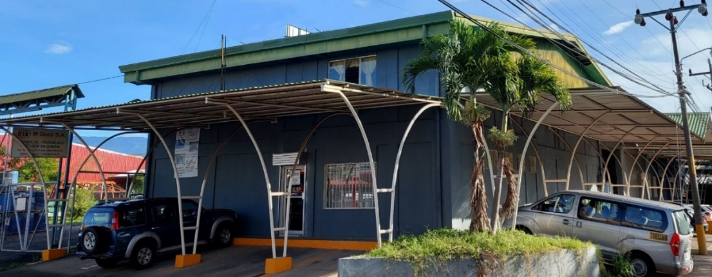

HISTORIA
R Doce S.A. abrió sus puertas en 1997 y se ha mantenido en constante crecimiento para cumplir las expectativas de nuestros clientes.
Como parte de nuestro compromiso con la calidad, la compañía se encuentra en el proceso de certificarse ISO 9001 e ISO 14001.
visión
misión
Fortalecer las soluciones integrales en el área de mecánica de precisión, diseño y fabricación de moldes y troqueles, y producciones troqueladas, garantizando un crecimiento sostenible a través de la calidad de nuestros productos y servicios...
Proveer soluciones integrales a las necesidades de nuestros clientes en mecánica de precisión, diseño y fabricación de moldes y troqueles y producciones troqueladas, con altos estándares de calidad y compromiso ambiental.

Slide 3
INDICE
HISTORIA, VISION, MISIÓN (PAG. 3)
POLITICA DE CALIDAD, VALORES (PAG. 4)
DISEÑO Y FABRICACIÓN DE TROQUELES (PAGS. 5,6,7)
TROQUELADOS (PAGS. 8,9,10)
MANTENIMIENTO INDUSTRIAL (PAGS. 11,12,13,14)
EROSION POR HILO (PAGS. 15,16)
TRATAMIENTO TERMICO (PAGS. 17,18)
CONTROL DE CALIDAD (PAGS. 19,20)
EQUIPOS (PAG. 21)
CLIENTES (PAG. 22)

Slide 4
POLITICA DE CALIDAD
R doce S.A. se compromete a ofrecer a sus clientes productos y servicios de alta calidad en el diseño, construcción y corrida de troqueles.
VALORES
RESPETO
DISCIPLINA
COMPROMISO
HONESTIDAD
TRABAJO EN EQUIPO
SERVICIO AL CLIENTE

Slide 5
DISEÑO Y FABRICACION DE TROQUELES
Utilizamos software y maquinaria con tecnología de punta para diseñar y/o fabricar cualquier tipo de troquel:
Sencillos
Progresivos
De embutición
5

Slide 6
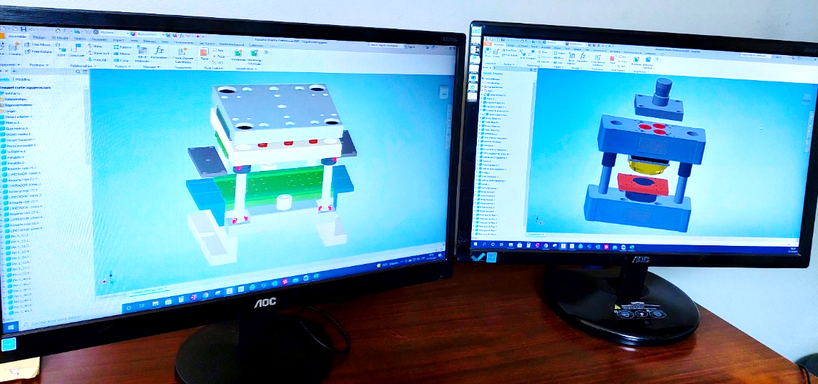
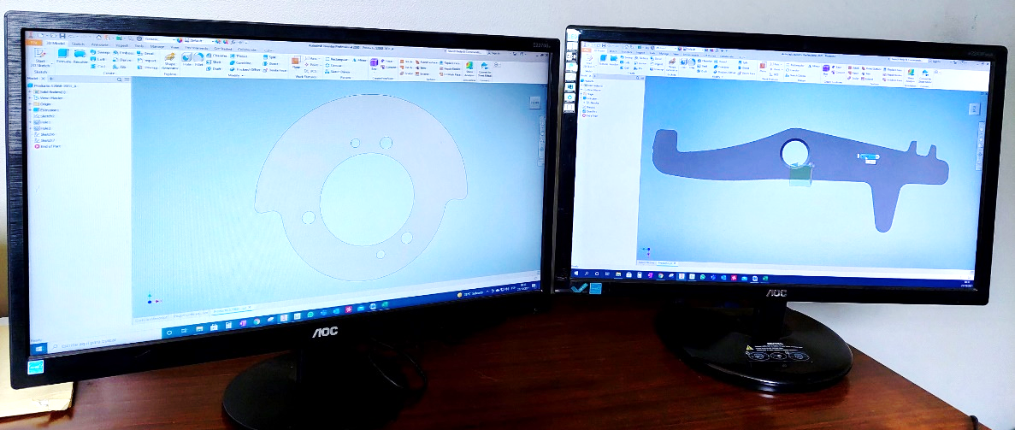
DISEÑO TROQUELES
DISEÑO PRODUCTOS
TROQUELADOS
6

Slide 7
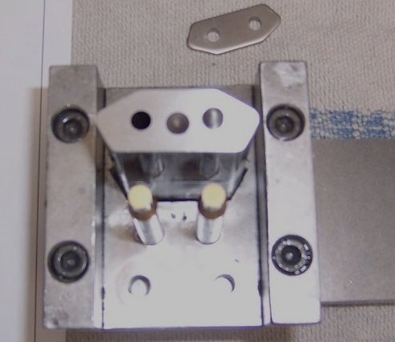
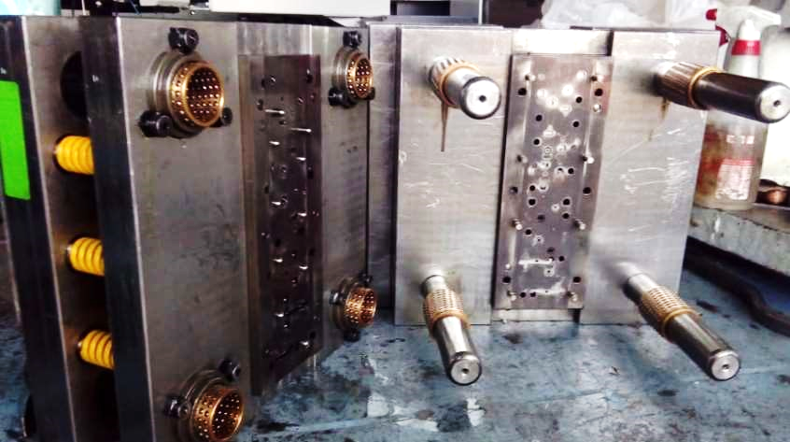
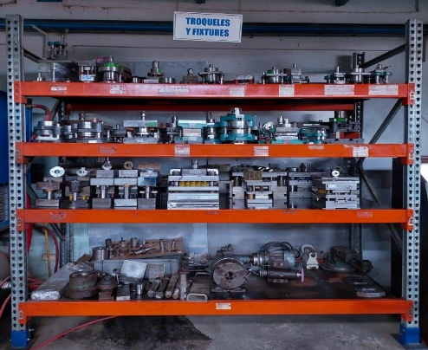

TROQUEL Y ARTICULO
TROQUEL PROGRESIVO
PASOS TROQUEL PROGRESIVO
7

Slide 8
TROQUELADOS
Contamos con troqueladoras de 5 a 100 Tn/dr y maquinas de alta producción para cubrir sus necesidades en la fabricación o maquilado de productos troquelados.
8

Slide 9
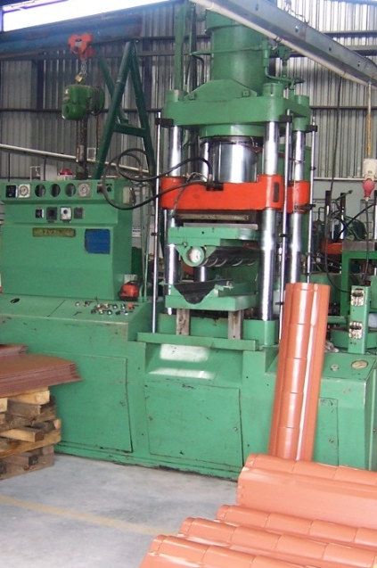
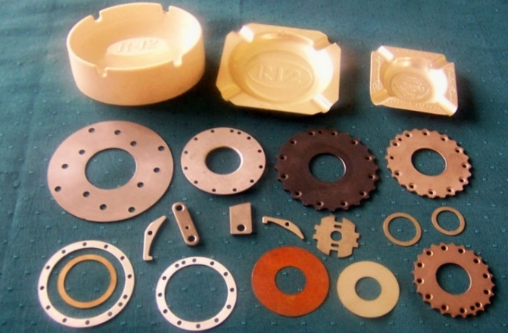
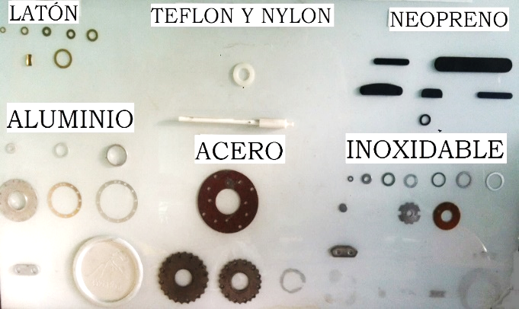
PIEZAS TROQUELADAS
9

Slide 10
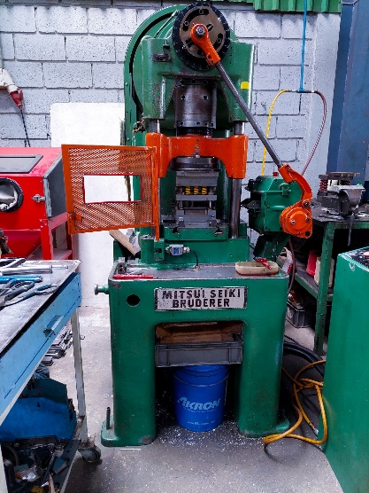
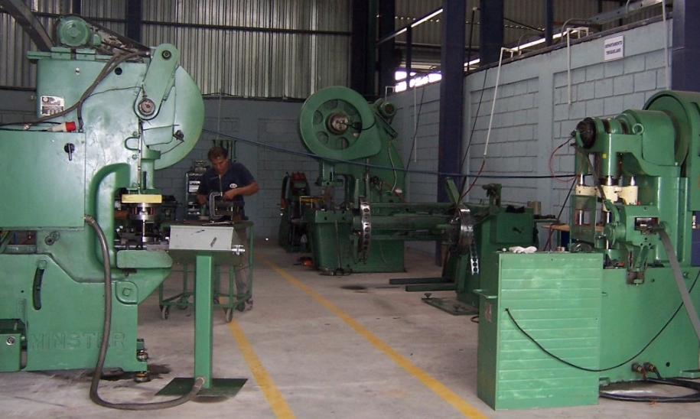
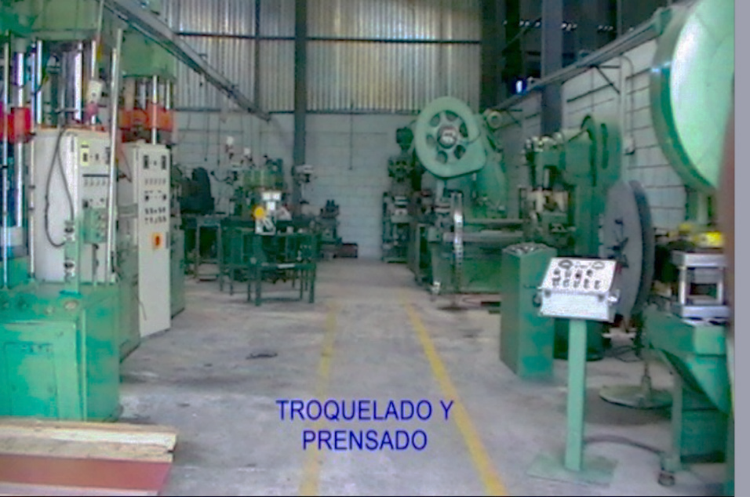
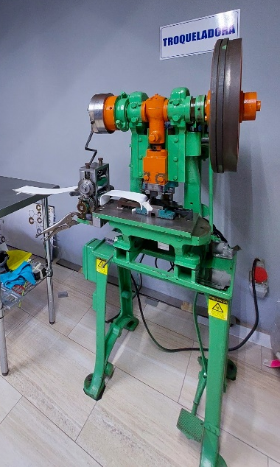
TROQUELADORAS
10

Slide 11
MANTENIMIENTO INDUSTRIAL
Ofrecemos servicios de torneado convencional y CNC, rectificado plano y cilíndrico, fresado convencional y CNC, electro erosionado de penetración.
Fabricamos todo tipo de piezas de precisión, utilerías de corte y mantenimiento industrial en general.
11

Slide 12
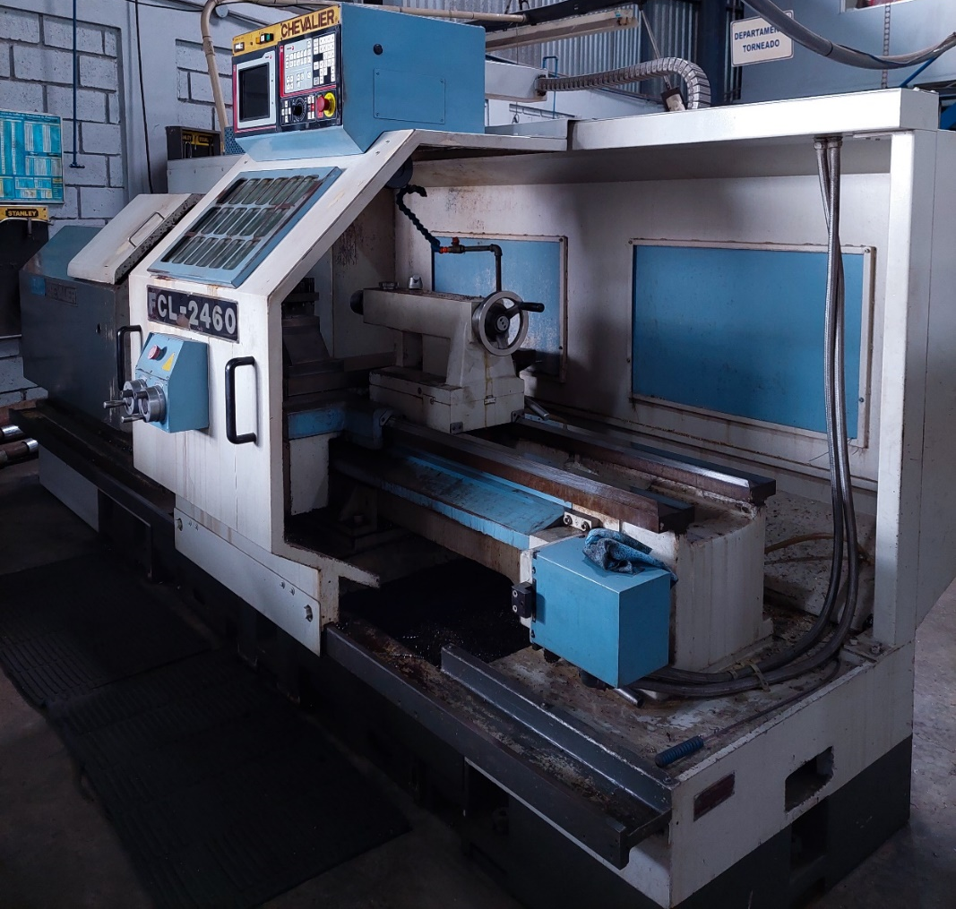
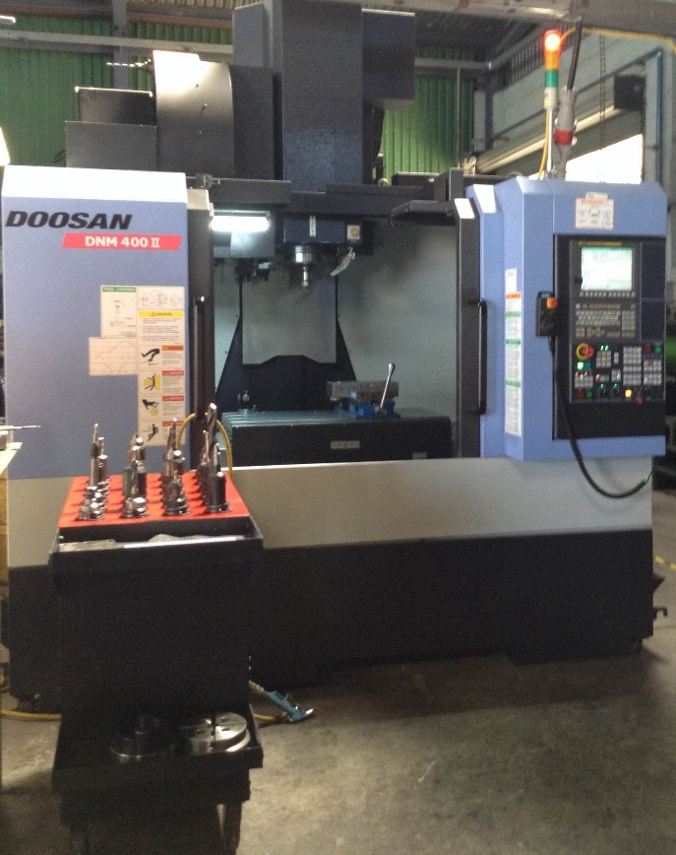
MAQUINAS CNC
TORNO CNC
CENTRO DE MECANIZADO
12

Slide 13
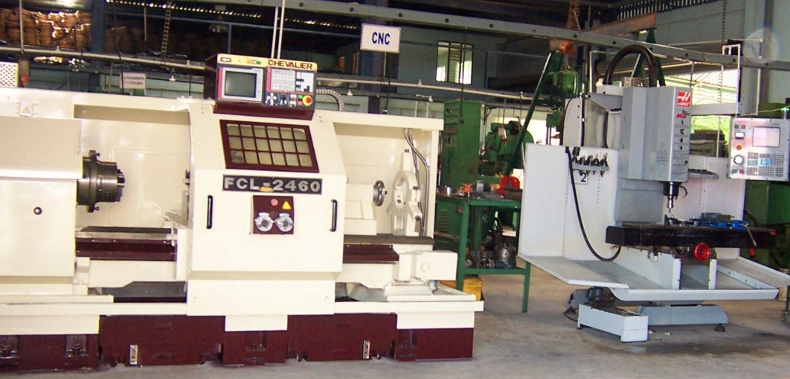
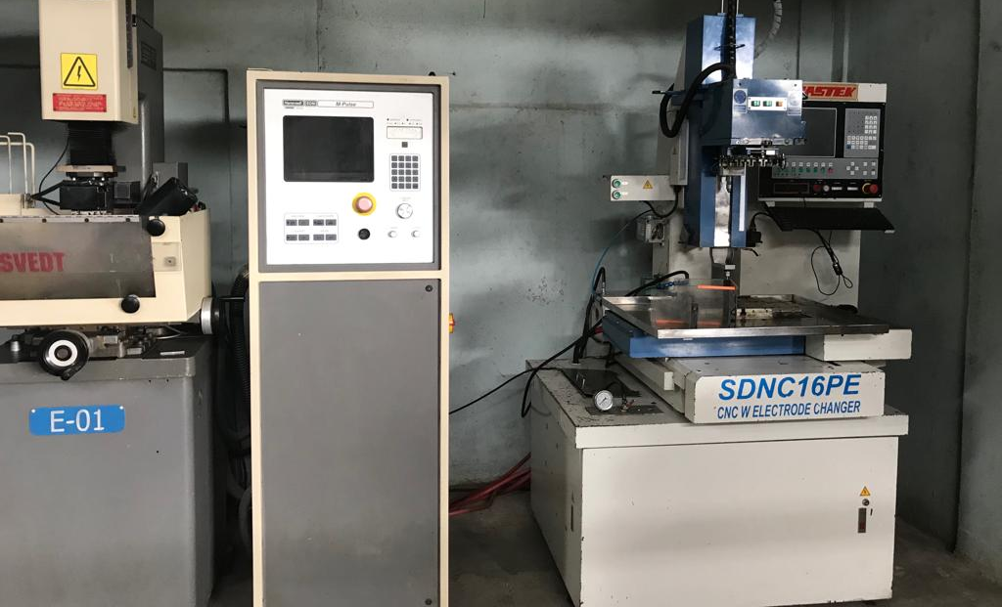
MAQUINAS CNC
TORNO Y FRESADORA CNC
13

Slide 14
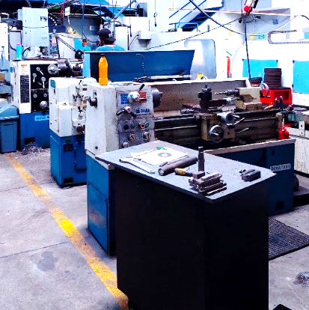
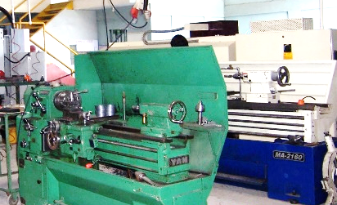
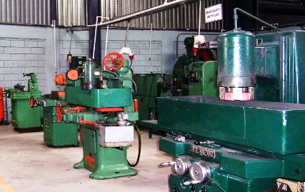
MAQUINAS CONVENCIONALES
TORNOS CONVENCIONALES
RECTIFICADORAS
14

Slide 15
Erosión por hilo
Ofrecemos servicio de erosionado por hilo ya que contamos con una máquina EDM Mitsubishi MV 12005 con la cual podemos cubrir sus requerimientos de alta precisión y excelentes acabado
15

Slide 16
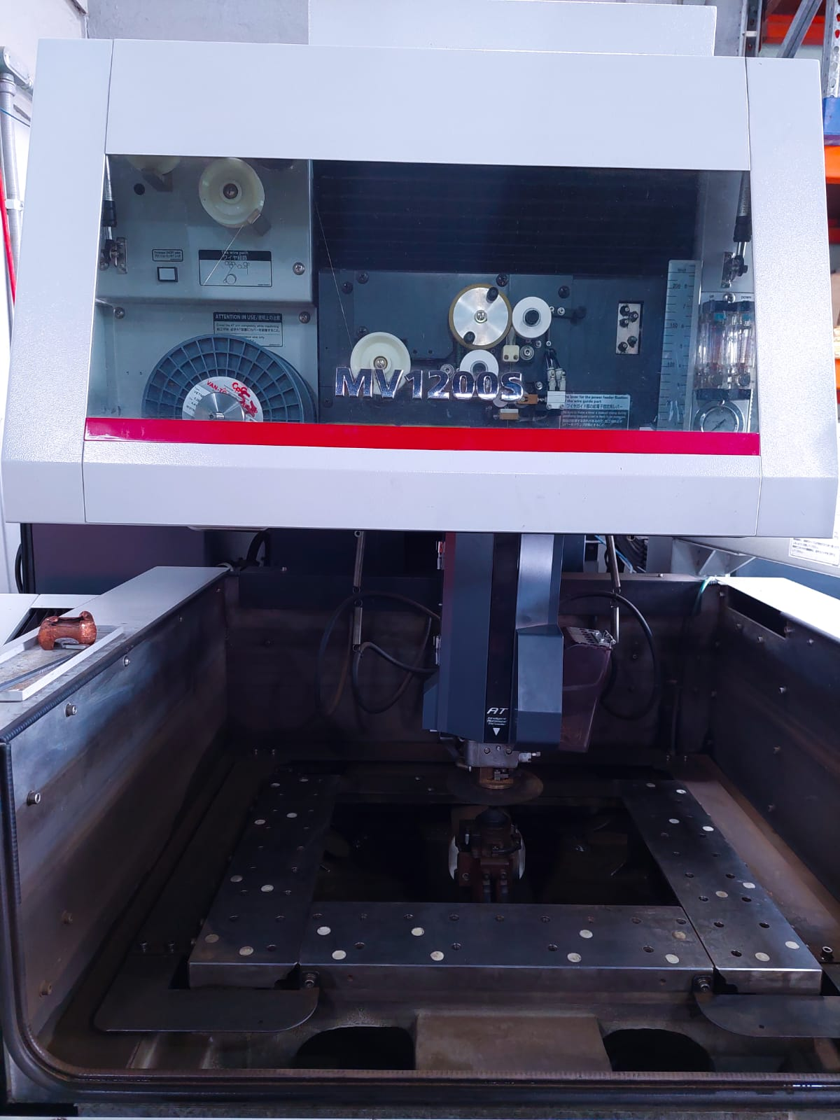
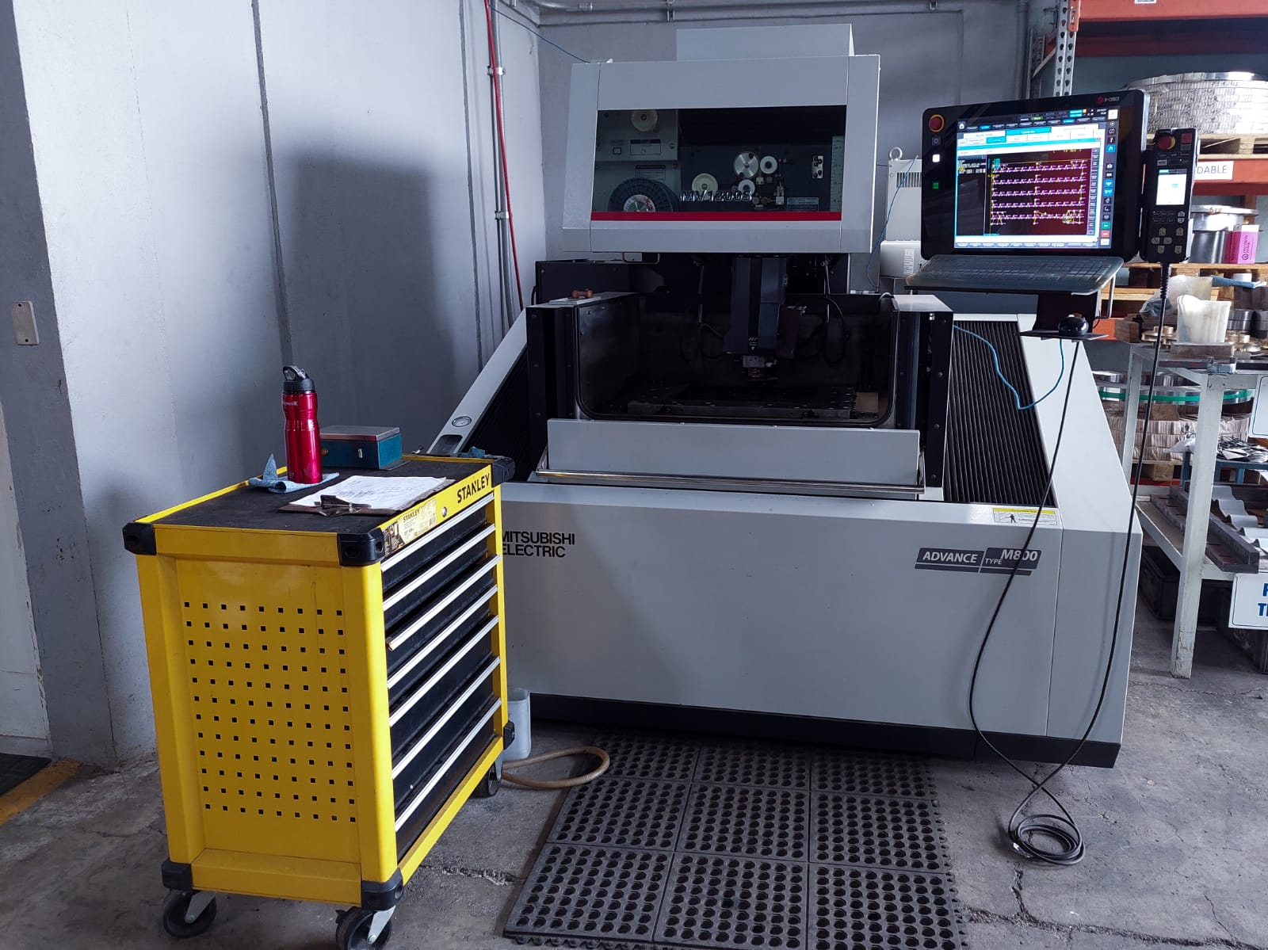
EROSIONADORA HILO
16

Slide 17
Tratamientos térmicos
Contamos con horno al vacío y convencionales para cubrir sus necesidades en tratamientos de aceros especiales
17

Slide 18
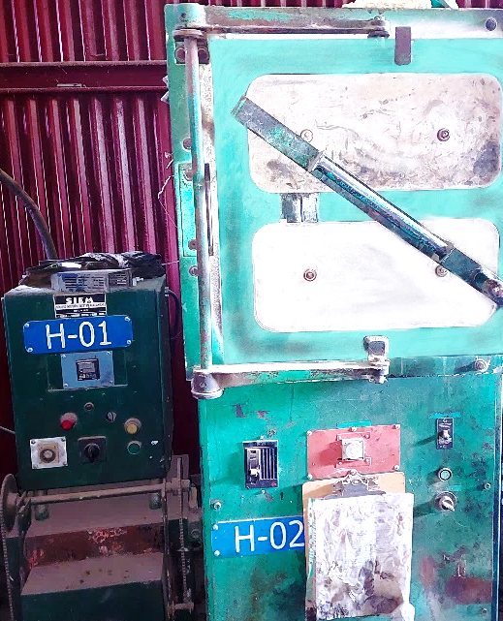
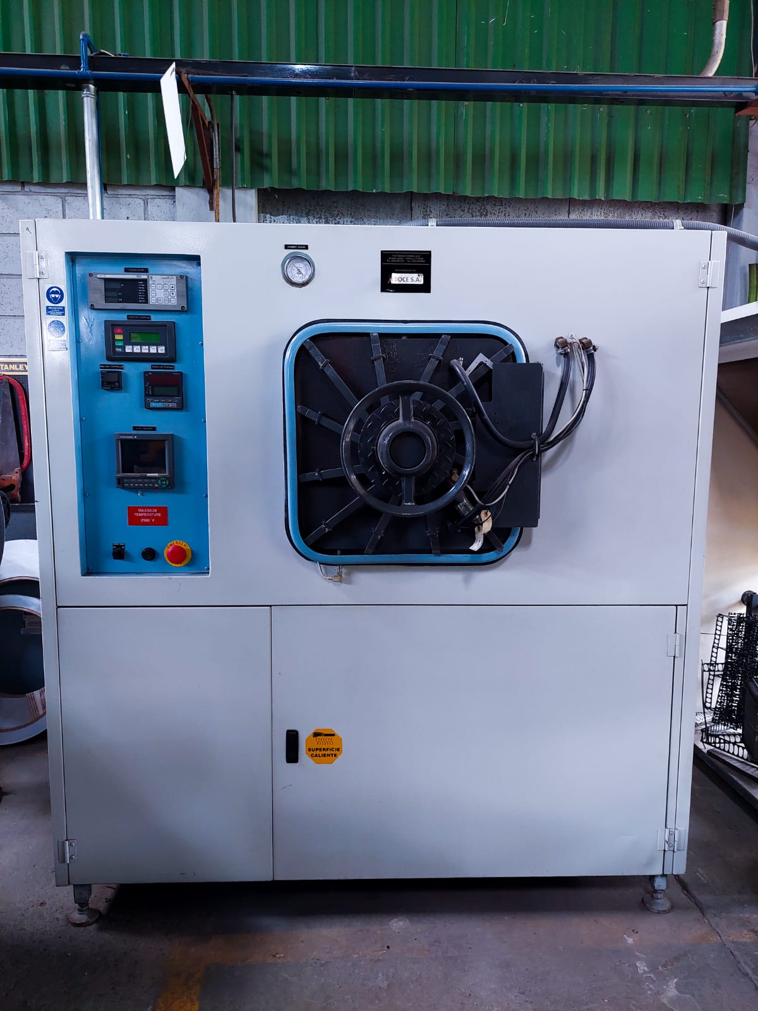
HORNOS
18

Slide 19
CONTROL DE CALIDAD
Mantenemos estrictos controles de calidad y hemos ido evolucionando considerablemente en esta área.
Contamos con equipo de visión óptica y un proyector de perfiles, entre otros…
19

Slide 20
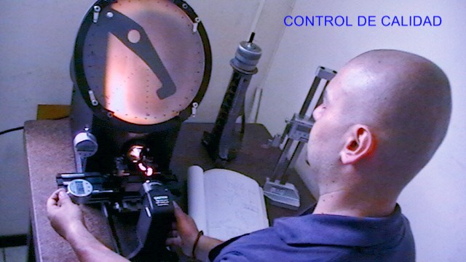
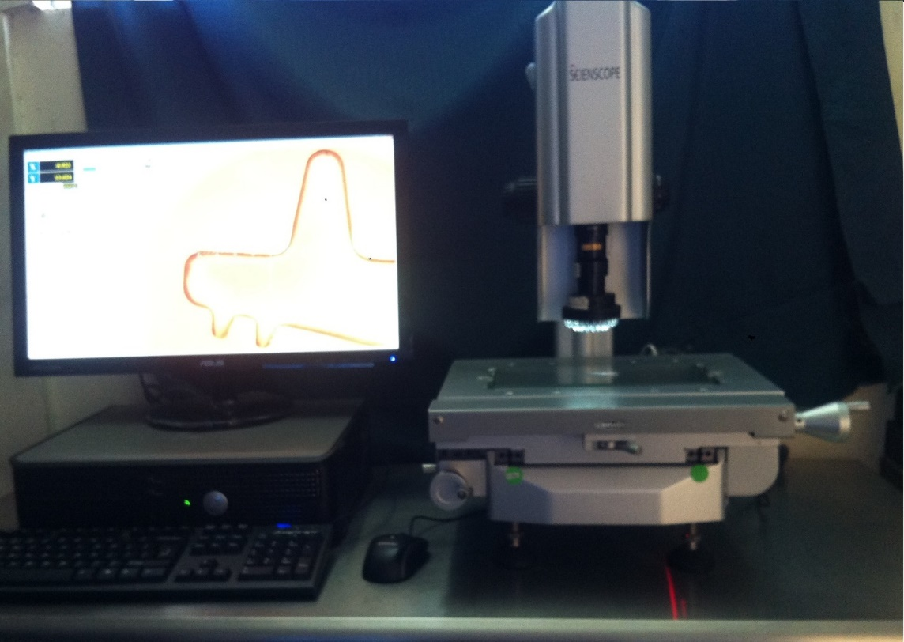
EQUIPOS DE CALIDAD
20

Slide 21
Rectificadoras planas
-Harig super 612
-Crystal lake grinder
-Norton
-Blanchard (orbital)
Erosionado de penetración
-Hansvedt con posicionamiento Eroba
-Castek (hole popper)
WEDM
-Mitsubishi MV12005
Prensas
-Perkins 45 T
-Minster 32 T
-Onak 100 T
Tratamiento térmico
-Horno convencional
-Horno de vacío Source 390
Equipo de medición óptico
-Scienscope XR-1000-VMU
-Fowler 20x
Equipo:
-Moore Jig Borer M22
Centros de maquinado CNC
-Doosan DNM40011
-Haas TM-2
-Hass VF3
Tornos convencionales
-MA-2160 60¨
-YAM 40¨ bed
-ACCRA 40¨ bed
Tornos CNC
-Chevaller FCL-2460
-Haas Minilathe
21

Slide 22
Algunos de nuestros clientes
METALCO S.A.
VITEC VIDEOCOM LTDA.
SMITH & NEPHEW
SAMTEC
QORVO
22

Slide 23
SOMOS SU PROVEEDOR COMPLETO
Desde el desarrollo de su idea, fabricación de troqueles y troquelado de las partes con los respectivos controles sobre cada proceso somos su solución completa, su mejor aliado.
23

Slide 24
ESTAMOS PARA SERVIRLE.
24

